Slide 1
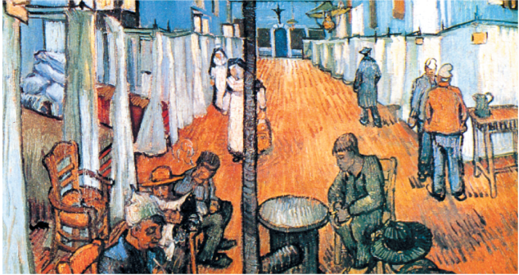
Ιστορία της Νοσηλευτικής

Slide 2
Τι είναι Νοσηλευτική;
Χαρακτηριστικά παραδείγματα νοσηλευτών
Παπαδάκη Μ. Από τριετίας απόφοιτος βασικού ακαδημαϊκού τίτλου σπουδών στη νοσηλευτική. Σήμερα εργάζεται με πλήρες ωράριο σε παθολογική μονάδα νοσοκομείου.
Αλεξοπούλου Β. Από εικοσαετίας κάτοχος διπλώματος σχολής τριετούς φοίτησης. Έκτοτε υπηρετεί ως διευθύντρια σε οίκο ευγηρίας σε μια μικρή επαρχιακή πόλη.
Νικολαίδου Α. Κάτοχος μεταπτυχιακού τίτλου σπουδών στην Παθολογική Νοσηλευτική με εξειδίκευση στη Δημόσια Υγεία. Εργάζεται ως ανεξάρτητη επαγγελματίας σε επαρχιακό κέντρο πρωτοβάθμιας φροντίδας υγείας.
Σαλιγά Μ. Από διετίας κάτοχος πανεπιστημιακού πτυχίου νοσηλευτικής, πρόσφατα προσελήφθη σε επαρχιακή κοινοτική υπηρεσία υγείας.
Τουρουπάκη Β. Είναι κάτοχος διδακτορικού διπλώματος στη Νοσηλευτική και καθηγήτρια-ερευνήτρια σε μεγάλο πανεπιστήμιο.

Slide 3
Ένας πολύ βασικός ορισμός, θα όριζε τη νοσηλευτική ως τη φροντίδα των άλλων.
Αυτή η φροντίδα ποικίλει από πολύπλοκες τεχνικές διαδικασίες, μέχρι κάτι που φαίνεται πολύ απλό, όπως το κράτημα του χεριού ενός ασθενούς.
Είναι ένας συνδυασμός της νοσηλευτικής τέχνης και επιστήμης.
Η επιστήμη της νοσηλευτικής αποτελεί κυρίως τη βάση των γνώσεων της παρεχόμενης φροντίδας υγείας, ενώ η τέχνη (δεξιότητες) είναι η κατάλληλη εφαρμογή της γνώσης η οποία συμβάλλει στην επίτευξη της μέγιστης λειτουργικότητας και της ποιότητας ζωής των ατόμων.

Slide 4
Ιστορική αναδρομή της Νοσηλευτικής
Στους αρχαίους πολιτισμούς
Πίστευαν ότι η αρρώστια οφειλόταν σε υπερφυσικά αίτια (καλά και κακά πνεύματα).
Ο γιατρός ήταν ο μάγος, ενώ ρόλο νοσηλεύτριας/φροντιστή είχε συνήθως η μητέρα.
Θεραπεία με ύμνους, θυσίες, μαγικά και βότανα.
Χρησιμοποιούσαν βότανα για να καταπραΰνει τον πόνο, έριχνε τον πυρετό με το δροσερό νερό των ποταμών, περιποιόταν τις πληγές, σταματούσε τις αιμορραγίες, έκανε μικροεπεμβάσεις στον εαυτό του και στους άλλους.
Οι ίδιοι πολεμιστές περιθάλπονταν μεταξύ τους στην αντιμετώπιση τραυμάτων και στην αφαίρεση αιχμηρών αντικειμένων.

Slide 5
Ιστορική αναδρομή της Νοσηλευτικής
Οι ναοί έγιναν τα κέντρα ιατρικής βοήθειας, αφού κυριαρχούσε η αντίληψη ότι η αρρώστια προερχόταν από κάποια αμαρτία και κατ' επέκταση δυσαρέσκεια των θεών.
Οι ιερείς θεωρούνταν ως γιατροί.
Οι νοσηλευτές εκτελούσαν ταπεινά καθήκοντα ως υπηρέτες, υπό τις εντολές του ιερέα-γιατρού.
Φρόντιζαν τους ασθενείς στο σπίτι ή στην κοινότητα και λειτουργούσαν και ως μαίες.

Slide 6
Η ΝΟΣΗΛΕΥΤΙΚΗ ΣΤΟΥΣ ΑΡΧΑΙΟΥΣ ΠΟΛΙΤΙΣΜΟΥΣ (ΜΕΣΟΓΕΙΟΥ-ΑΣΙΑΣ)
Κίνα
Οι Κινέζοι πίστευαν ότι οι δαίμονες ήταν υπαίτιοι κάθε αρρώστιας.
Ιδιαίτερη έμφαση έδωσαν οι Κινέζοι στην προληπτική ιατρική. Ανέφεραν "Ο καλός γιατρός μονίμως φροντίζει να διατηρεί τους ανθρώπους σε καλή υγεία ώστε να αποφεύγεται η νόσος" (Πάβεϋ 1960).
Ένας αυστηρός ηθικός νόμος απαγόρευε στον άνδρα να φροντίζει τη γυναίκα κατά τον τοκετό. Δημιουργήθηκε έτσι η ανάγκη το έργο αυτό να αναλάβει η γυναίκα.
Ινδίες
Οι σπουδαιότεροι γιατροί τους ήταν ο Charaka (1ος-2ος μ.Χ. αι.) και ο Susruta (4ος- 5ος μ.Χ. αι.)
Ο Susruta περιέγραψε 120 χειρουργικά εργαλεία, 1.100 παθήσεις, 760 βότανα και πλήθος άλλων ιατρικών και νοσηλευτικών πράξεων (Eικόνα 2). Ο Susruta πίστευε ότι οι θεωρητικές γνώσεις του γιατρού πρέπει να συμβαδίζουν με τις πρακτικές: Ο Charaka ασχολήθηκε κυρίως με την παθολογία και περιγράφει τον όρκο του μυημένου γιατρού ο οποίος μοιάζει με τον ιπποκρατικό. Περιγράφει επίσης το ιδανικό νοσοκομείο.
Στα ιερά βιβλία αναφέρεται και η θεραπευτική ομάδα, η οποία αποτελείται από τέσσερις παράγοντες: Το γιατρό, τον ασθενή, τα φάρμακα και το νοσηλεύοντα.

Slide 7
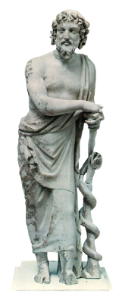
Ελλάδα
Στην Ελλάδα η Ιατρική αρχίζει από τους μυθικούς χρόνους με θεό της Υγείας και της Ιατρικής τον Απόλλωνα.
Το 1300 π.Χ., έρχεται ο Ασκληπιός ο οποίος ήταν γιός του Απόλλωνα και της Κορωνίδος. Ο Ασκληπιός διδάχθηκε την Ιατρική από τον Χείρωνα-Κένταυρο στο Πήλιο όρος.
Η θεραπεία των ασθενών γινόταν στα ιερατεία, τα καλούμενα Ασκληπιεία που ήταν ναοί αφιερωμένοι στον Ασκληπιό και λειτουργούσαν περισσότερο ως Νοσοκομεία-Φυσικοθεραπεύτρια της εποχής. Ο πλέον ονομαστός ναός ήταν εκείνος της Επιδαύρου, ο οποίος διέθετε 500 κλίνες.
Ο Ασκληπιός απεικονίζεται πάντα με μια ράβδο και έναν όφη.
Ο Όμηρος αναφέρει τους γιούς του Μαχάονα (χειρουργός) και Ποδαλείριο (παθολόγος), οι οποίοι ακολούθησαν τα ελληνικά στρατεύματα στον πόλεμο της Τροίας.

Slide 8
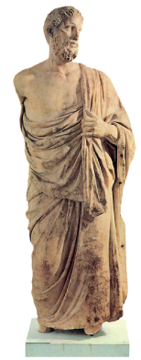
Η πλέον ονομαστή «σχολή» ήταν εκείνη της «Κω», όπου γεννήθηκε ο Ιπποκράτης. Ο Ιπποκράτης έθεσε την ιατρική σε επιστημονικές βάσεις. Απέρριψε τις αντιλήψεις που επικρατούσαν μέχρι τότε, όσον αφορά το αίτιο της νόσου και της θεραπείας.
Πρώτος υποστήριξε ότι η ασθένεια οφείλεται σε διαταραχή των φυσικών νόμων και όχι στην επέμβαση των κακών πνευμάτων. Τόνισε την ανάγκη κλινικής παρακολούθησης και μελέτης του ασθενούς.
Ο Ιπποκράτης καθόρισε επίσης, στον Όρκο του, τη συμπεριφορά των ιατρών και διατύπωσε τα ηθικό-δεοντολογικά σημεία που οι Ιπποκρατικοί ιατροί οφείλουν να τηρούν.

Slide 9
Περίοδος Χριστιανισμού.
To κύριο γνώρισμα της «μετά Χριστόν» περίθαλψης των αρρώστων ήταν η φιλανθρωπική αντίληψη αυτής, ως συνέπεια της αγάπης προς τον πάσχοντα συνάνθρωπο.
Στους πρώτους αιώνες της χριστιανοσύνης η παροχή φροντίδας στους αρρώστους όπως και σε όλους τους δυστυχισμένους φτωχούς, αιχμαλώτους, φυλακισμένους, ήταν έργο της Εκκλησίας
Σταδιακά η νοσηλευτική άρχισε να παίρνει ένα επίσημο και σαφέστερα καθορισμένο ρόλο.
Διακόνισσες: έκαναν τις πρώτες οργανωμένες επισκέψεις σε άρρωστους ανθρώπους.
Οδηγούνται από την πίστη ότι η αγάπη και η φροντίδα για το συνάνθρωπο είναι πολύ σημαντική.
Περίοδος Σταυροφοριών.
Ιδρύθηκαν στρατιωτικά νοσοκομειακά τάγματα αποτελούμενα από ιππότες. Αυτοί εκτός από τα στρατιωτικά τους καθήκοντα είχαν και καθήκοντα φιλανθρωπίας και νοσηλευτικής περίθαλψης.
Ίδρυση νοσοκομείων για τη νοσηλεία του μεγάλου αριθμού οδοιπόρων προσκυνητών οι οποίοι χρειάζονταν φροντίδα υγείας με αποτέλεσμα η νοσηλευτική να γίνει πλέον ένα σεβαστό λειτούργημα.

Slide 10
16ος αιώνας: Η κοινωνία μετακινήθηκε από το θρησκευτικό προσανατολισμό που είχε ως τότε προς την παροχή φροντίδας και τη διεύρυνση της γνώσης.
Κλείσιμο μοναστηριών και τρομερή έλλειψη ανθρώπων για την περίθαλψη των αρρώστων. Χρησιμοποίηση στη νοσηλευτική γυναικών που είχαν καταδικαστεί για κάποιο αδίκημα και οι οποίες εξέτιαν την ποινή τους στα νοσοκομεία αντί στις φυλακές.
Εκτός από την άσχημη φήμη που είχαν, «οι νοσηλεύτριες» αυτές έπαιρναν ένα εξευτελιστικά χαμηλό μισθό και δούλευαν ατελείωτες ώρες κάτω από άθλιες συνθήκες.

Slide 11
Μέσα του 18ου μέχρι τον 19ο αιώνα.
Κοινωνικές μεταρρυθμίσεις (αλλάζει ο ρόλος της γυναίκας)
Η νοσηλευτική βασίζεται σε ηθικές αξίες. Σταθμός της νοσηλευτικής η γέννηση της Florence Nightingale.
Η Florence Nightingale ανέβασε το επίπεδο της νοσηλευτικής ώστε να θεωρείται μια σεβαστή απασχόληση, βελτίωσε την ποιότητα της νοσηλευτικής φροντίδας υγείας και θεμελίωσε τη σύγχρονη νοσηλευτική εκπαίδευση.

Slide 12
Florence Nightingale
Γεννήθηκε το 1820.
Κόρη εύπορης οικογένειας μεγάλωσε στην Αγγλία, έκανε καλές σπουδές και ταξίδεψε πολύ.
Σε ηλικία 31 ετών σπούδασε νοσηλευτική.
Στον πόλεμο της Κριμαίας οργάνωσε για τους Βρετανούς τη νοσηλευτική φροντίδα στο στρατιωτικό νοσοκομείο της Τουρκίας.
Διέθετε την ικανότητα να ξεπερνά ανυπέρβλητα εμπόδια με επιτυχία, προσπέρασε τις προκαταλήψεις κατά των γυναικών και ανέβασε το επίπεδο των νοσηλευτών.
Μετά τον πόλεμο, επέστρεψε στην Αγγλία όπου ίδρυσε σχολή εκπαίδευσης νοσηλευτών και εξέδωσε βιβλία σχετικά με τη φροντίδα υγείας και τη νοσηλευτική εκπαίδευση.
Δημιούργησε για πρώτη φορά ένα οργανωμένο σύστημα πολεμικής νοσοκομειακής πρόνοιας, μειώνοντας τη θνησιμότητα από 42% σε 2%

Slide 13
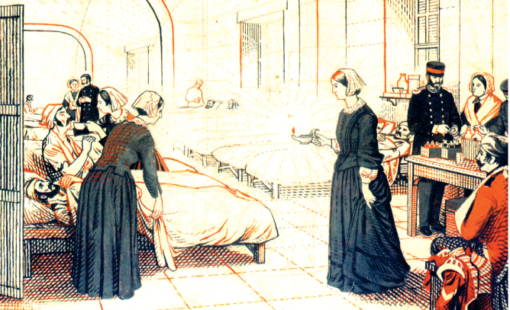
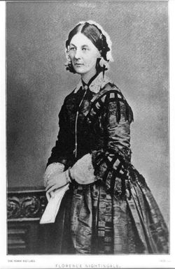
Γιορτάζεται κάθε χρόνο σε όλο τον κόσμο η ημέρα της γέννησής της, η 12η Μαΐου, ως η ημέρα της νοσηλεύτριας/τή

Slide 14
Την τεράστια και διαχρονική συνεισφορά της Florence Nightingale αποτελούν:
Η αναγνώριση των προσωπικών αναγκών του ατόμου και του ρόλου του νοσηλευτή στην κάλυψη των αναγκών αυτών.
Η καθιέρωση προτύπων για τη διαχείριση του νοσοκομείου.
Η καθιέρωση της συνεχιζόμενης νοσηλευτικής εκπαίδευσης.
Η αναγνώριση δύο στοιχείων της νοσηλευτικής -υγεία και ασθένεια.
Η πίστη ότι η νοσηλευτική είναι ευδιάκριτη και διαφορετική από την ιατρική.
Η αναγνώριση της αξίας της διατροφής για την υγεία.
Η εγκαθίδρυση της εργοθεραπείας και ψυχαγωγικής θεραπείας στους ασθενείς.
Η διατήρηση αρχείων με λεπτομέρειες, που αναγνωρίζονται ως η αρχή της νοσηλευτικής έρευνας.
Η καθιέρωση μιας σεβαστής ενασχόλησης για γυναίκες.

Slide 15
Μετά από την Florence Nightingale….
Ιδρύθηκαν νοσηλευτικές σχολές, άμεσα συνδεδεμένες με τα νοσοκομεία.
Δημιουργήθηκαν διάφορα προβλήματα, όπως:
Η εκπαίδευση που παρείχαν βασιζόταν περισσότερο στη μαθητεία παρά σε εκπαιδευτικά προγράμματα.
Οι περισσότερες σχολές νοσοκομείων οργανώθηκαν με τέτοιο τρόπο ώστε να παρέχουν ένα εύκολα ελεγχόμενο και με ελάχιστο κόστος νοσηλευτικό προσωπικό.
Οι γυναίκες νοσηλεύτριες, τόσο ως φοιτήτριες όσο και ως απόφοιτες των σχολών, βρίσκονταν κάτω από τον πλήρη έλεγχο των ανδρών τόσο των γιατρών όσο και των διοικούντων τα νοσοκομεία.
Με αυτόν τον τρόπο σε πολλές χώρες συνέβαλαν στην καθυστέρηση της ανάπτυξης του επαγγελματισμού στη Νοσηλευτική

Slide 16
Ο 2°ς παγκόσμιος πόλεμος.
Πολλές γυναίκες εργάζονταν εκτός σπιτιού, με μεγαλύτερη ανεξαρτησία και αυτοπεποίθηση. Υπήρχε ανάγκη για περισσότερους νοσηλευτές και μια έκρηξη γνώσεων στην ιατρική και την τεχνολογία που διεύρυνε το ρόλο των νοσηλευτών.
Μετά το 2° παγκόσμιο πόλεμο οι προσπάθειες κατευθύνθηκαν προς την αναβάθμιση της νοσηλευτικής εκπαίδευσης σε περιοχές όπως:
  την κλινική άσκηση σε διάφορους χώρους παροχής φροντίδας υγείας,
  τη διεξαγωγή και δημοσίευση νοσηλευτικών ερευνών και
  την αναγνώριση του ρόλου της νοσηλευτικής στην προαγωγή της υγείας.

Slide 17

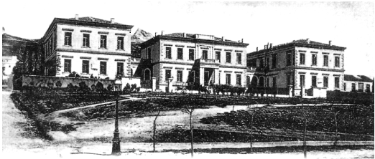
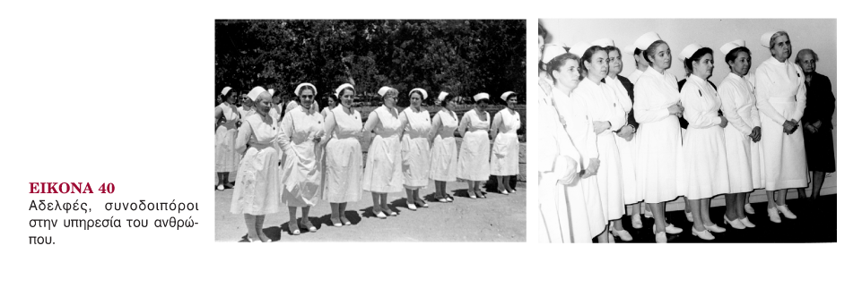
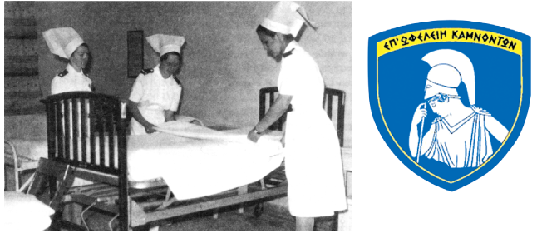
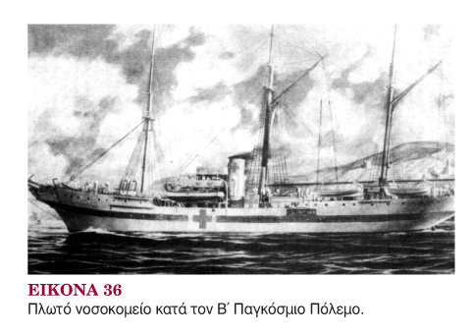


Slide 18
Η νοσηλευτική στη Νεώτερη Ελλάδα
1826: Η Ελλάδα παραμένει σε συνθήκες μεσαίωνα. Δεν υπάρχουν νοσοκομεία, οι πληγωμένοι νοσηλεύονται σε σπίτια και μονές
1835: Διάταγμα για θεωρητική και πρακτική άσκηση της Ιατρικής. Μέχρι τότε πολλοί ήταν κομπογιαννίτες.
1836: Ιδρύονται πρώτα νοσοκομεία
1837: Ίδρυση ιατρική σχολής Αθηνών
1881: Ίδρυση Ευαγγελισμού για θεραπεία ασθενών και για εκπαίδευση νοσοκόμων
1914: Εκπαιδεύονται οι πρώτες γυναίκες από τον Ε.Ε.Σ.
1924: Σχολή ΕΕΣ, τριετούς φοίτησης
1935: Ίδρυση σταθμού αιμοδοσίας
1948: Κατοχύρωση του νοσηλευτικού επαγγέλματος
1970: ΚΑΤΕΕ Νοσηλευτικής
1983: ΤΕΙ Νοσηλευτικής

